Slide 1

IBM
Customer Churn Analytics
Telco — Customer & Network Services
Turning 7,043 customer records into a retention strategy
Mohamed Mostafa Hassan Afify
NTI — Creativa · Data Analysis & Freelancing
Python · SQL Server · Tableau
Notes:
صباح الخير. أنا محمد مصطفى حسن عفيفي والنهاردة هعرض عليكم مشروع تحليل هروب العملاء لشركة اتصالات في كاليفورنيا. الفكرة إننا ناخد 7043 عميل ونفهم مين بيسيب وليه وفين وبعدين نطلع بخطة عملية تقلل الهروب

Slide 2
AGENDA
The story in four questions
1
How big is the problem?
The size of churn and what it costs
2
Why do customers leave?
Contract, service and payment drivers
3
Where are they leaving?
Geographic hotspots across California
4
So what do we do?
Five data-backed recommendations
IBM Telco · Customer Churn Analytics
2
Notes:
العرض مقسوم على أربع أسئلة. الأول قد إيه حجم المشكلة. التاني ليه العملاء بيسيبوا. التالت فين بيسيبوا. والرابع وهو الأهم نعمل إيه بعد كده

Slide 3
THE PROBLEM
A quarter of the customer base is walking away
7,043
1,869
26.5%
$7.8M
Total customers
Customers lost
Churn rate
Lifetime value lost
Every point of churn we prevent protects roughly $295,000 in customer lifetime value.
That is why this analysis exists: not to describe churn, but to reduce it.
IBM Telco · Customer Churn Analytics
3
Notes:
الشركة عندها 7043 عميل وربعهم تقريبا ساب. يعني 1869 عميل بنسبة 26.5% وده كلف الشركة حوالي 7.8 مليون دولار قيمة عمرية. كل نقطة مئوية نوفرها من الهروب بتحمي حوالي 295 ألف دولار

Slide 4
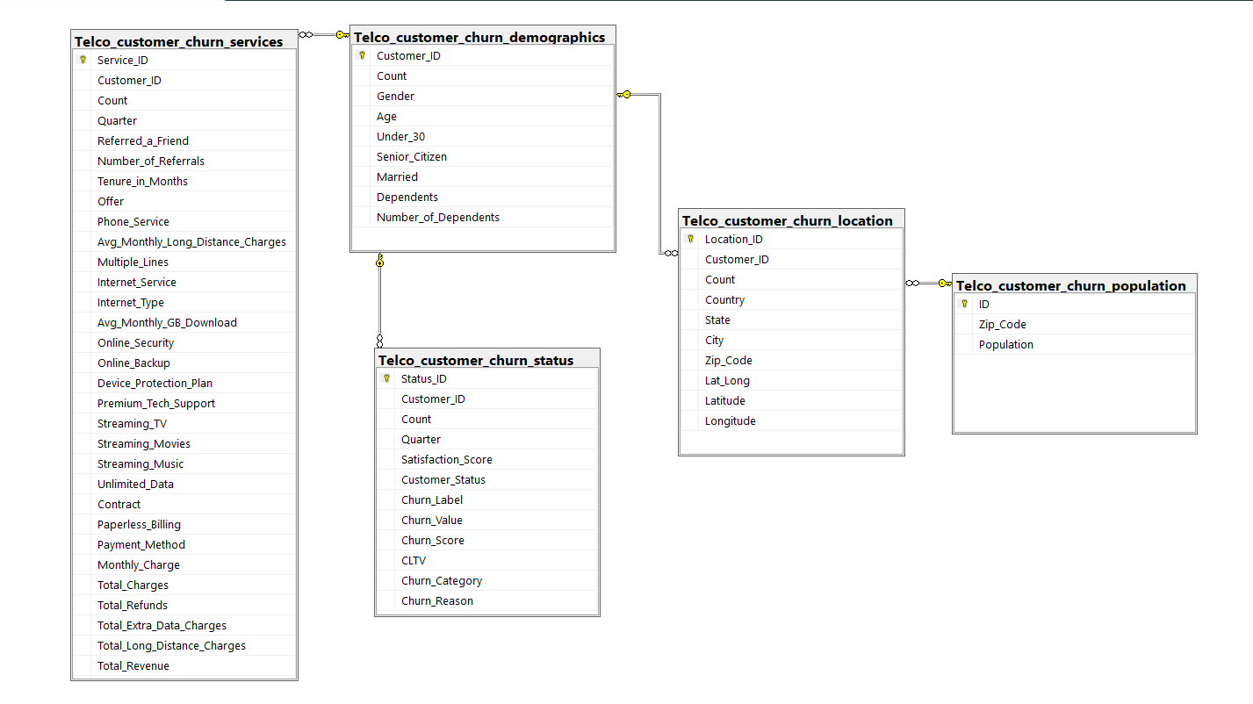
THE DATA
Five related tables, one customer view
7,043 customers
one row per customer in four tables
Linked on Customer ID
demographics · location · services · status
Population joins on Zip Code
through the location table, not the customer
Loaded into SQL Server
database IBM_Telco with keys defined
IBM Telco · Customer Churn Analytics
4
Notes:
الداتا كانت في 5 جداول منفصلة. حطيتهم في قاعدة بيانات SQL Server وربطتهم. الأربع جداول بتاعة العميل بيتربطوا على Customer ID وجدول السكان بيتربط على Zip Code من خلال جدول الـ location مش العميل مباشرة

Slide 5
HOW I WORKED
From raw tables to a retention story
1
2
3
SQL Server
Python
Tableau
Imported the five tables, defined keys and relationships, then wrote storytelling queries across five themes.
Merged, cleaned and preprocessed: missing values, outliers, skewness, feature engineering, encoding and scaling.
Built four connected dashboards and a Story that walks from the problem to the recommendations.
13 worksheets · 4 dashboards · 1 story
IBM Telco · Customer Churn Analytics
5
Notes:
الشغل مر بتلات مراحل. الأول SQL Server عشان أخزن الداتا وأربطها وأكتب أسئلة أطلع منها نتايج. بعدين Python للتنظيف والتجهيز. وأخيرا Tableau للداشبوردات والقصة

Slide 6
THE PYTHON PIPELINE
Eleven steps, four stages
1. Prepare
2. Clean
3. Engineer
4. Model-ready
Load 5 tables
Fill missing values
Build 4 new features
Encode categories
Explore & profile
Cap outliers (IQR)
Check correlation
Drop near-constant
Merge into one table
Measure skewness
Split 80/20
Normalize (MinMax)
Output: a clean analytical table for SQL and Tableau, plus a fully model-ready dataset reserved for a separate machine-learning notebook.
IBM Telco · Customer Churn Analytics
6
Notes:
الشغل في Python كان 11 خطوة مقسومين على أربع مراحل. تحضير الداتا ودمجها. وبعدين التنظيف من الفراغات والقيم الشاذة. وبعدين بناء الفيتشرز وفحص الارتباط. وأخيرا التجهيز للموديل بالترميز والتقسيم والتوحيد

Slide 7
INSIDE THE CODE
Three decisions that changed the result
1. Guard against zeroing a column
Total Refunds is mostly zeros, so Q1 = Q3 = 0. Without this guard, IQR capping would flatten the whole column to a single value.
for col in outlier_cols:
iqr = q3 - q1
if iqr == 0:
continue # skip
df[col] = df[col].clip(upper=q3+1.5*iqr)
2. Fill missing values with meaning
A blank Offer means no promotion was given — that is information. Filling with the mode would have invented promotions that never existed.
df['Offer'] = df['Offer'].fillna('No Offer')
df['Internet Type'] = df['Internet Type']\
.fillna('No Internet Service')
3. Split before you scale
Fitting the scaler on all rows leaks test-set statistics into training and makes the model look better than it is.
X_train, X_test, y_train, y_test = train_test_split(
X, Y, test_size=0.2, stratify=Y)
scaler.fit_transform(X_train[cols])
scaler.transform(X_test[cols])
IBM Telco · Customer Churn Analytics
7
Notes:
تلات قرارات في الكود غيّرت النتيجة فعلا. الأول حماية الأعمدة اللي أغلبها أصفار من إن الـ IQR يصفرها. والتاني ملّي الفراغات بمعنى مش بالـ mode. والتالت التقسيم قبل التوحيد عشان نتجنب تسريب البيانات

Slide 8
CLEANING
The data was not ready — here is what I fixed
Blank charges for new customers
Converted text to numbers and filled with 0 — a blank meant a genuinely new customer, not a missing value.
55% of Offer values were empty
Filled with 'No Offer' instead of the mode, because the blank itself carries the information.
Outlier capping could erase columns
Added a guard that skips any column whose IQR is 0, so mostly-zero columns are not flattened.
Leakage columns gave away the answer
Dropped Churn Label, Status and Score — they are known only because the outcome is known.
Scaling before splitting leaks data
Split first, then fit the scaler on the training set only.
IBM Telco · Customer Churn Analytics
8
Notes:
الداتا مكانتش جاهزة. أهم خمس مشاكل قابلتني ودي حلولها. وكل قرار كان ليه سبب مش عشوائي. مثلا الـ IQR كان ممكن يصفر أعمدة كاملة فحطيت حماية تتخطى الأعمدة اللي أغلبها أصفار

Slide 9
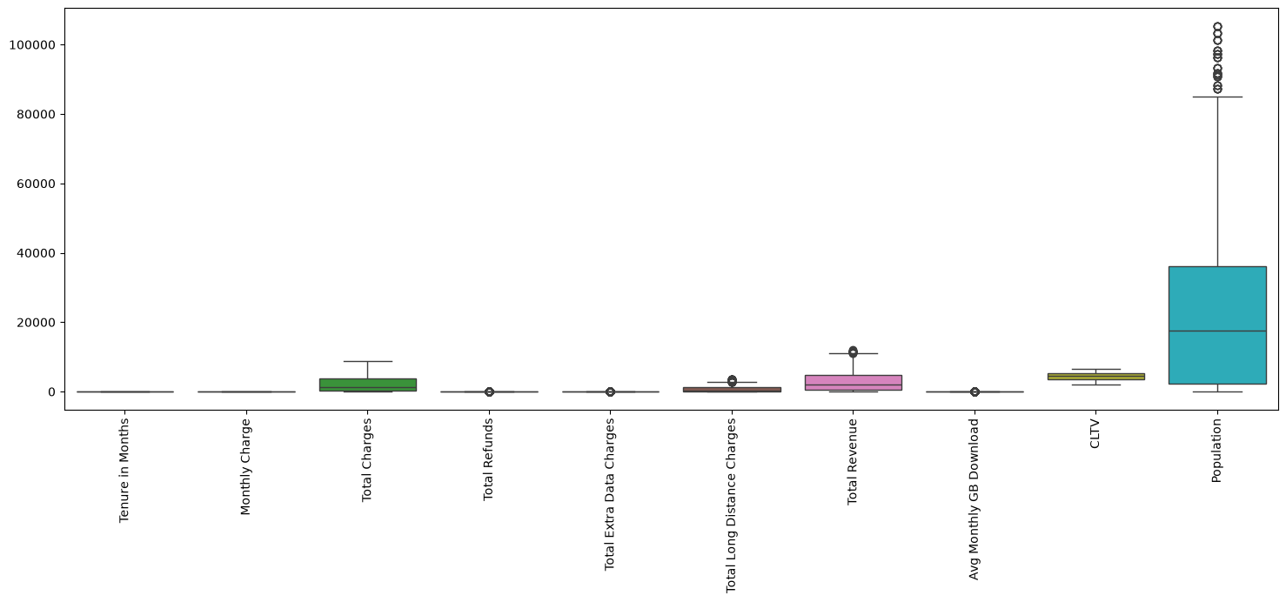
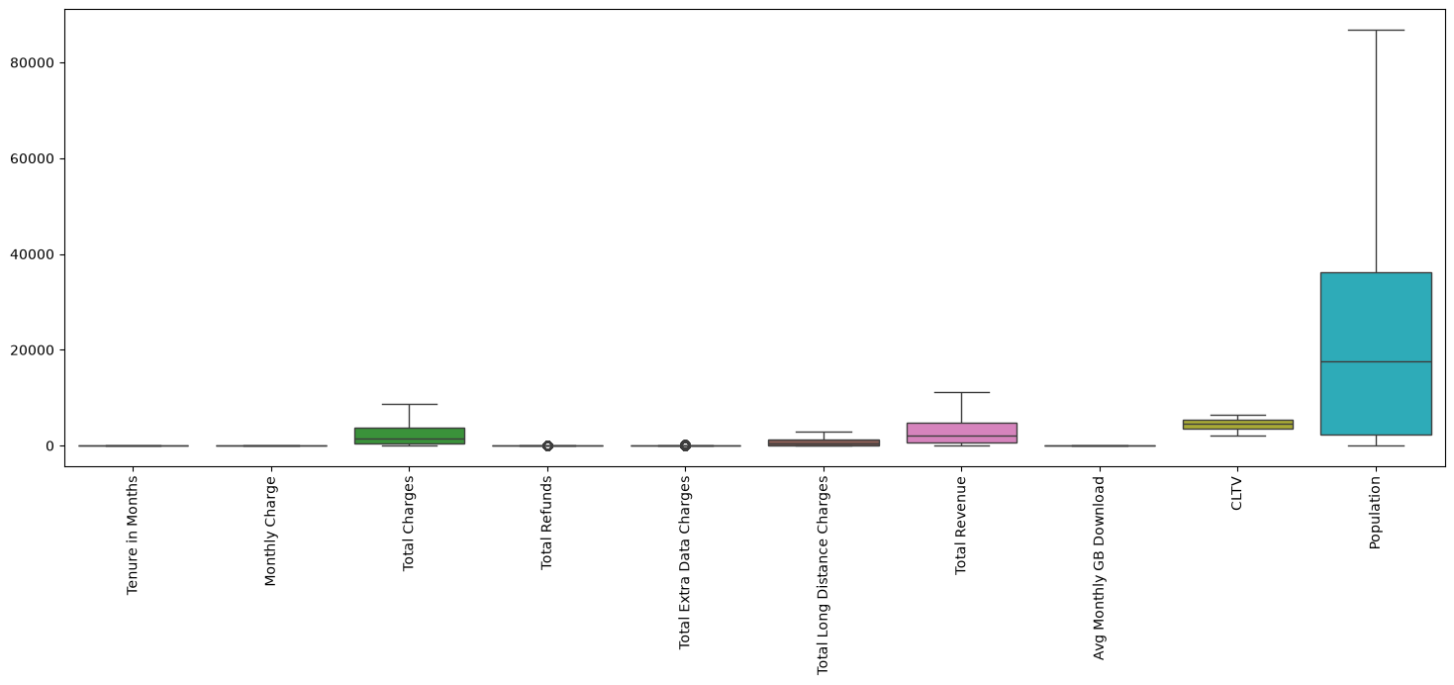
CLEANING IN ACTION
Outliers capped, not deleted
BEFORE
AFTER
Extreme values were capped with the IQR method rather than dropped — no customer was removed from the dataset.
Skewness was measured and log-tested; the linear scale was kept so the numbers stay readable for SQL and Tableau.
IBM Telco · Customer Churn Analytics
9
Notes:
بصيت على الأعمدة الرقمية بالـ Box plot وقصيت القيم الشاذة بطريقة الـ IQR من غير ما أمسح أي عميل. وقست الالتواء وجربت الـ log بس سبت الداتا على شكلها الطبيعي عشان تفضل مفهومة في الـ SQL والـ Tableau

Slide 10
SQL DATA STORYTELLING
Fifteen questions, told as a story
1
How big is the churn?
Overall rate, satisfaction and CLTV by status
2
Who is leaving?
Age, gender, marital status and dependents
3
Where are they?
Cities and population density
4
Why do they leave?
Contract, payment, internet, support and stated reasons
5
Value at risk
Tenure, monthly charge and high-CLTV churners
Written against SQL Server using JOIN, CASE, HAVING, ISNULL and window functions — each query answers one business question.
IBM Telco · Customer Churn Analytics
10
Notes:
في الـ SQL كتبت 15 سؤال مرتبين كقصة على خمس محاور. قد إيه حجم الهروب. مين اللي بيسيب. فين. ليه. وإيه القيمة المعرضة للخطر. وكل سؤال بيجاوب على نقطة بيزنس واحدة

Slide 11
SQL IN ACTION
Question 1 — how big is the problem?
SELECT
COUNT(*) AS Total_Customers,
SUM(CASE WHEN Customer_Status = 'Churned'
THEN 1 ELSE 0 END) AS Churned,
CAST(SUM(Churn_Value) AS FLOAT) * 100
/ COUNT(*) AS Churn_Rate_Percent
FROM Telco_customer_churn_status;
Result
Total | Churned | Joined | Rate
7,043 | 1,869 | 454 | 26.54%
WHAT IT GAVE US
A single baseline number for the whole project — every later finding is measured against this 26.5%.
A second query added the context: churned customers rate satisfaction 1.74 out of 5, against 3.77 for those who stayed — a 2-point gap that became the clearest early-warning signal in the data.
IBM Telco · Customer Churn Analytics
11
Notes:
أول سؤال كان قد إيه حجم المشكلة. استخدمت CASE WHEN عشان أعد التاركين وأحسب النسبة. الناتج 7043 عميل و 1869 ساب بنسبة 26.5%. والرقم ده بقى خط الأساس اللي بقيس عليه كل حاجة بعد كده

Slide 12
SQL IN ACTION
Question 2 — who exactly is leaving?
SELECT
CASE WHEN d.Age >= 65 THEN '65+ (Senior)'
WHEN d.Age >= 45 THEN '45-64'
WHEN d.Age >= 30 THEN '30-44'
ELSE '18-29' END AS Age_Group,
COUNT(*) AS Total,
CAST(SUM(s.Churn_Value) AS FLOAT) * 100
/ COUNT(*) AS Churn_Rate
FROM demographics d JOIN status s
ON d.Customer_ID = s.Customer_ID
GROUP BY ... ORDER BY Churn_Rate DESC;
Result
Age group | Customers | Churn
65+ (Senior) | 1,142 | 41.7%
30–44 | 1,943 | 24.4%
45–64 | 2,557 | 24.0%
18–29 | 1,401 | 21.7%
WHAT IT GAVE US
Seniors churn at almost twice the rate of every other age group — a segment the dashboards alone would not have surfaced.
A companion query on family status showed the mirror image: married customers with dependents churn at just 4.2%, against 34.4% for single customers with none. Commitment at home mirrors commitment to the service.
IBM Telco · Customer Churn Analytics
12
Notes:
تاني سؤال مين اللي بيسيب بالظبط. استخدمت CASE عشان أقسم الأعمار لفئات و JOIN بين الديموغرافيا والحالة. وطلع إن كبار السن فوق 65 بيسيبوا بنسبة 41.7% يعني تقريبا ضعف أي فئة تانية. وسؤال تاني على الحالة الاجتماعية طلع إن المتجوز اللي عنده أطفال بيسيب 4.2% بس مقابل 34.4% للأعزب

Slide 13
SQL IN ACTION
Question 3 — why do they leave?
SELECT
Churn_Category,
COUNT(*) AS Category_Count,
CAST(COUNT(*) AS FLOAT) * 100
/ SUM(COUNT(*)) OVER() AS Percentage
FROM Telco_customer_churn_status
WHERE Churn_Category IS NOT NULL
GROUP BY Churn_Category
ORDER BY Category_Count DESC;
Result
Reason category | Count | Share
Competitor | 841 | 45.0%
Attitude | 314 | 16.8%
Dissatisfaction | 303 | 16.2%
Price | 211 | 11.3%
Other | 200 | 10.7%
WHAT IT GAVE US
The window function gives each category's share in one pass — pointing the whole retention strategy at competitive offers.
Drilling one level deeper into Churn_Reason named the specific triggers: better devices (313 customers) and better offers (311) from competitors — which is exactly what recommendations 3 and 4 address.
IBM Telco · Customer Churn Analytics
13
Notes:
تالت سؤال ليه بيسيبوا. استخدمت window function اسمها SUM OVER عشان أحسب نسبة كل فئة من الإجمالي في استعلام واحد. وطلع إن 45% سابوا عشان المنافسين. ولما نزلت مستوى أعمق في السبب التفصيلي طلع إن أهم سببين أجهزة أفضل وعروض أفضل من المنافسين

Slide 14
What the data told us
Four findings that explain most of the churn
Notes:
دلوقتي ندخل في النتايج. أربع اكتشافات بيفسروا أغلب الهروب

Slide 15
FINDING 1 · CONTRACT
Month-to-month customers churn 18× more
45.8%
of month-to-month customers left, versus just 2.5% on a two-year contract.
Why it matters
Commitment length is the single strongest predictor of churn in the whole dataset — and it is something the business can directly influence with pricing and offers.
IBM Telco · Customer Churn Analytics
9
Notes:
أول وأقوى اكتشاف. العقد الشهري بيسيب بنسبة 45.8% مقابل 2.5% بس للعقد سنتين. يعني تقريبا 18 ضعف. ومدة الالتزام دي حاجة الشركة تقدر تأثر فيها بالعروض والتسعير

Slide 16
FINDING 2 · TENURE
Almost half of new customers leave in year one
47.4%
churn in the first 12 months — falling to 9.5% after four years.
Why it matters
Risk is front-loaded. If a customer survives the first year, they are far more likely to stay — which makes onboarding the highest-leverage moment.
IBM Telco · Customer Churn Analytics
10
Notes:
تاني اكتشاف. 47.4% من العملاء بيسيبوا في أول 12 شهر والنسبة بتنزل لـ 9.5% بعد أربع سنين. يعني الخطر مركز في البداية ولو العميل عدى أول سنة بيفضل. وده معناه إن الـ onboarding هو أهم لحظة

Slide 17
FINDING 3 · REASONS
Competition drives nearly half of all churn
40.7%
of fiber customers churn — and they are 66% of all churners
33.4%
churn with no security and no tech support, versus 9% with both
$74 vs $63
average monthly bill: churners pay more than those who stay
IBM Telco · Customer Churn Analytics
11
Notes:
تالت اكتشاف. لما سألنا العملاء نفسهم عن سبب الترك طلع إن 45% سابوا عشان المنافسين. وكمان عملاء الفايبر بيسيبوا بنسبة 40.7% وهم ثلثين التاركين. واللي مالهمش أمان ولا دعم فني بيسيبوا 33.4% مقابل 9% بس للي عندهم الاتنين

Slide 18
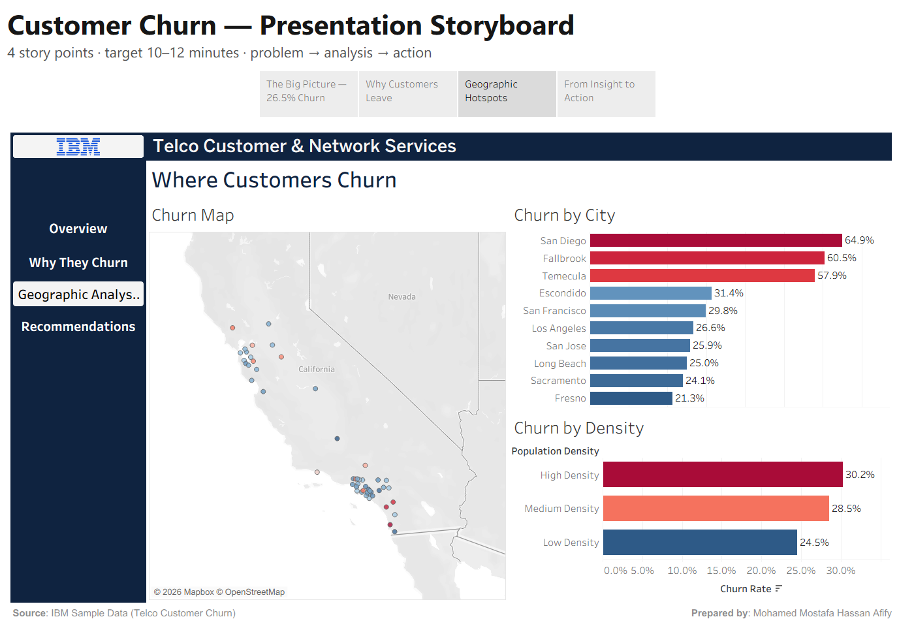
FINDING 4 · GEOGRAPHY
Churn is concentrated in Southern California
Highest-churn cities
San Diego
64.9%
Fallbrook
60.5%
Temecula
57.9%
High-density areas churn at 30.2%, compared with 24.5% in low-density areas — retention effort should be targeted, not uniform.
IBM Telco · Customer Churn Analytics
12
Notes:
رابع اكتشاف. الهروب مش موزع بالتساوي جغرافيا. San Diego أعلى مدينة بنسبة 64.9% وبعدها Fallbrook و Temecula. والمناطق عالية الكثافة بتسيب أكتر. يعني جهد الاحتفاظ لازم يكون موجه مش موحد

Slide 19
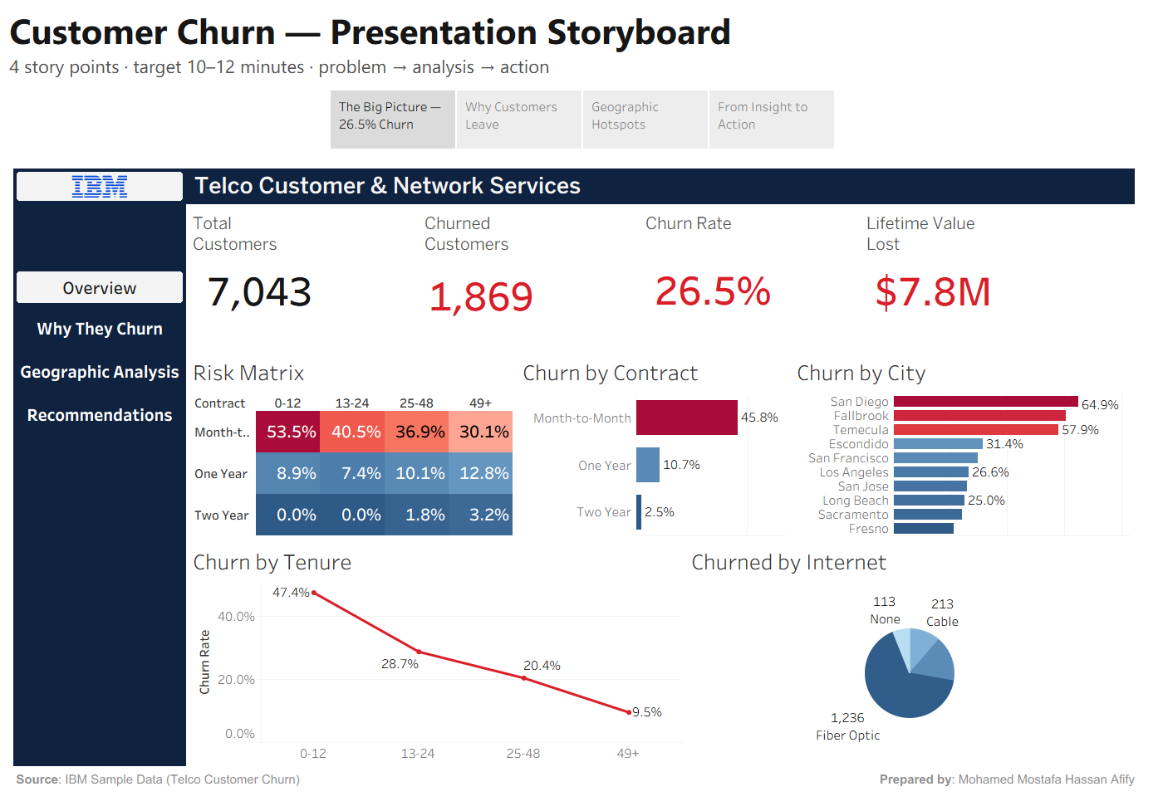
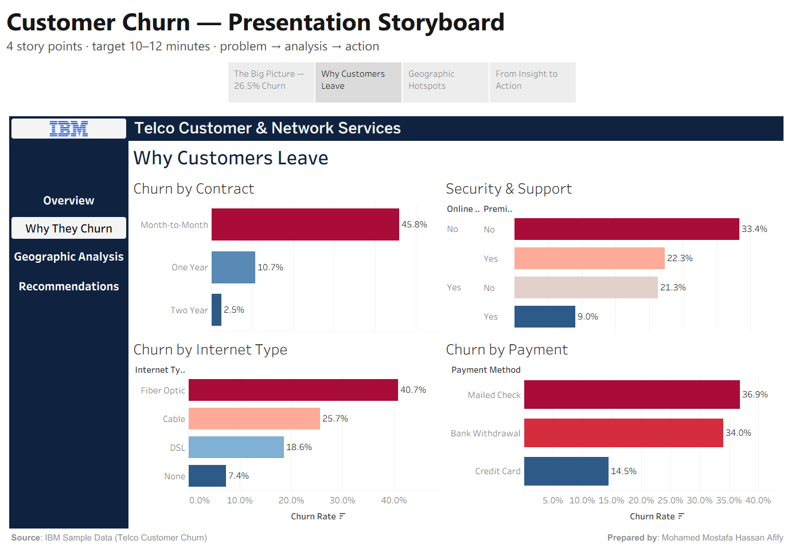
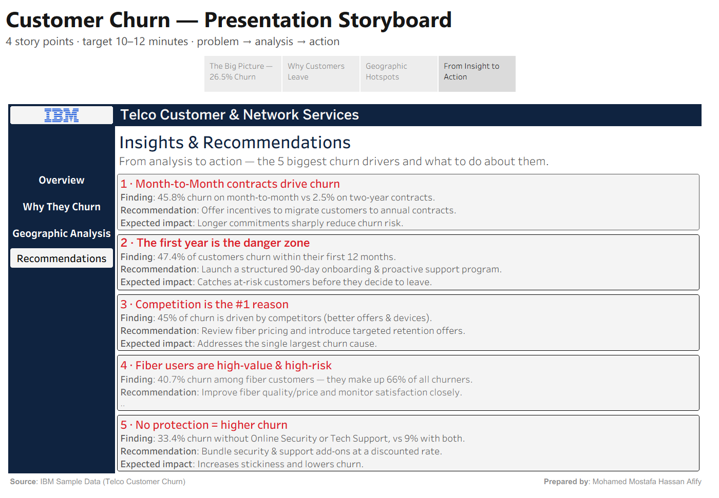
THE DELIVERABLE
Four connected dashboards, one narrative
Overview
Why they churn
Where they churn
Recommendations
Built in Tableau with IBM's colour system · sidebar navigation between pages · filters for contract, tenure, internet type and payment method.
IBM Telco · Customer Churn Analytics
19
Notes:
دي الأربع داشبوردات اللي بنيتها في Tableau. مرتبين كقصة من نظرة عامة للأسباب للجغرافيا للتوصيات. وكلهم متوصلين ببعض بأزرار تنقل وفيهم فلاتر

Slide 20
SO WHAT DO WE DO?
Five actions, each tied to a number
1
Move customers onto longer contracts
45.8% → 2.5% churn between month-to-month and two-year
2
Build a 90-day onboarding programme
47.4% of churn happens in the first year
3
Review fiber pricing and retention offers
45% of churn is driven by competitors
4
Protect the fiber segment
40.7% churn, and 66% of all churners
5
Bundle security and tech support
33.4% churn without them, 9% with both
IBM Telco · Customer Churn Analytics
20
Notes:
وأخيرا القرار. خمس توصيات وكل واحدة مربوطة برقم حقيقي من التحليل. حوافز للعقود الطويلة وبرنامج onboarding لأول 90 يوم ومراجعة تسعير الفايبر وعروض احتفاظ وحماية شريحة الفايبر وعروض bundle للأمان والدعم

Slide 21
Churn is predictable — and therefore preventable
The customers at risk share a clear profile: month-to-month, first year, fiber, higher bills, fewer add-on services. That profile is something the business can act on today.
Thank you · Questions welcome
Mohamed Mostafa Hassan Afify · Python · SQL Server · Tableau
Notes:
الخلاصة إن الهروب مش عشوائي. العميل المعرض للخطر ليه صورة واضحة عقد شهري وسنة أولى وفايبر وفاتورة عالية وخدمات إضافية قليلة. ودي حاجة الشركة تقدر تشتغل عليها من النهاردة. شكرا وأنا جاهز لأي أسئلة

